Slide 1
本讲内容
SVM分类

Slide 2
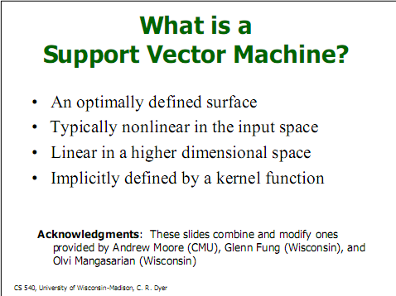

Slide 3
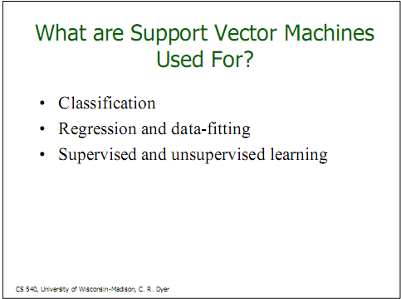

Slide 4
支持向量机------线性可分

Slide 5
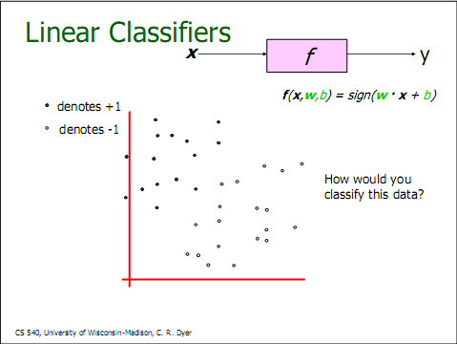

Slide 6
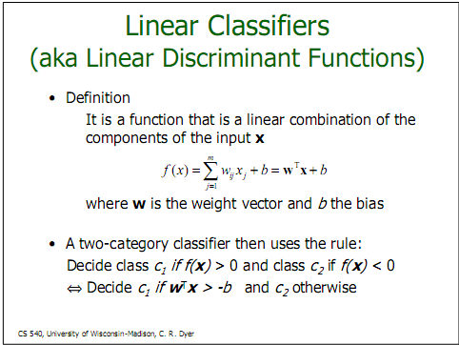

Slide 7
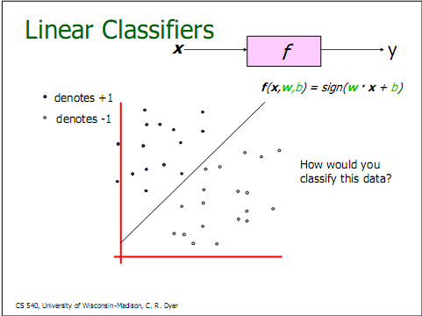

Slide 8
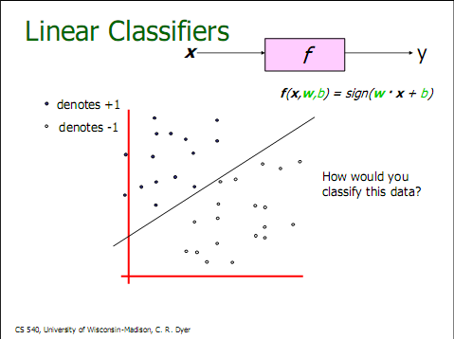

Slide 9
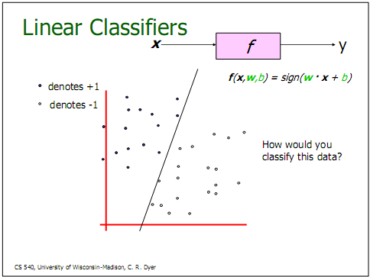

Slide 10
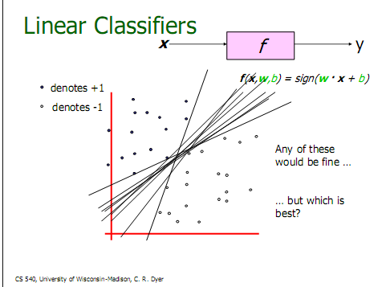

Slide 11
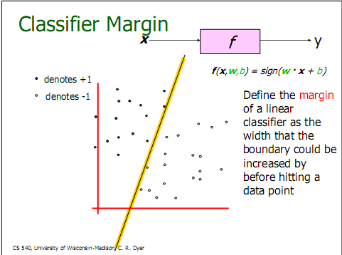

Slide 12
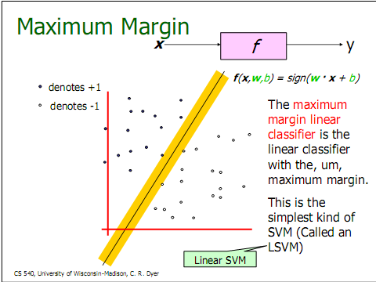

Slide 13
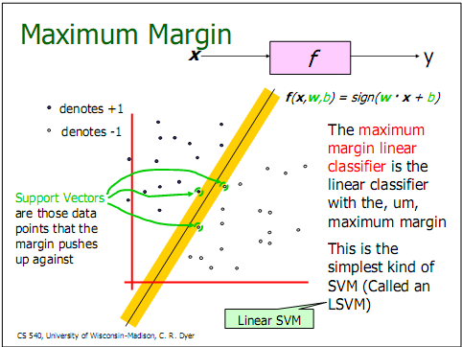

Slide 14
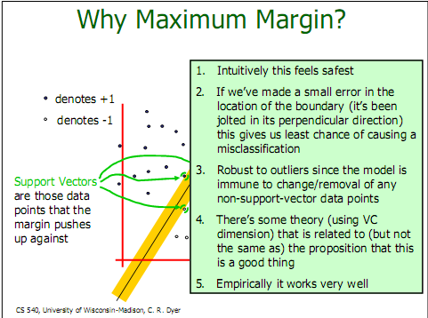

Slide 15












Why Maximum Margin？
从分类器构造的直观角度
h₂
h₁
h₂
h₁
对局部扰动的稳定性
对未见样本的泛化能力

Slide 16
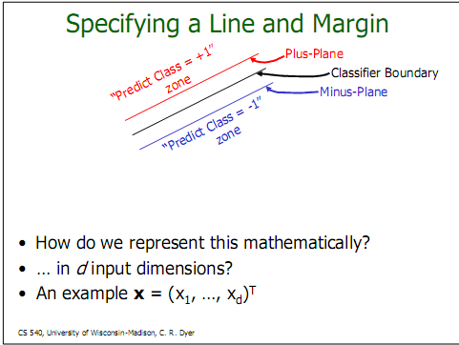

Slide 17
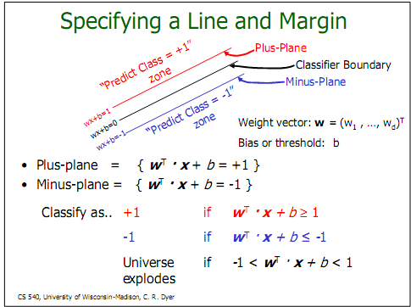
不为1时，可对W和b进行等比例伸缩，使其为1。这时，超平面位置不变。如2x+4=2 和 x+2=1表示同一条直线
w
w
w
w
w

Slide 18
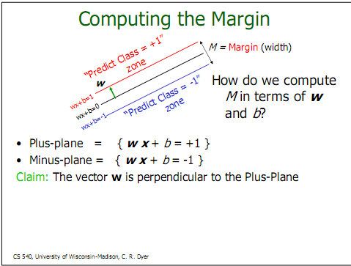

Slide 19
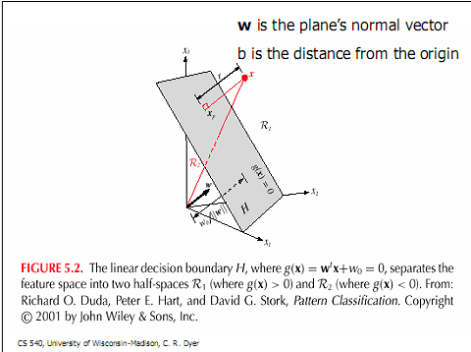

Slide 20
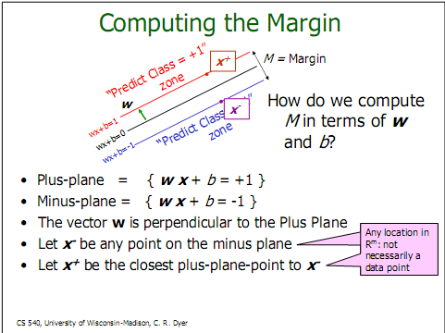

Slide 21
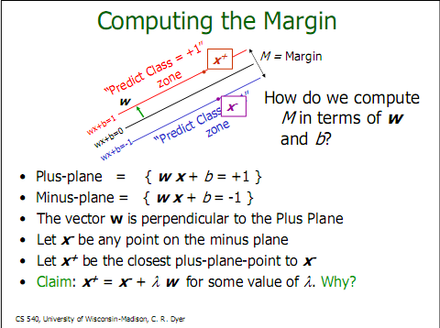

Slide 22
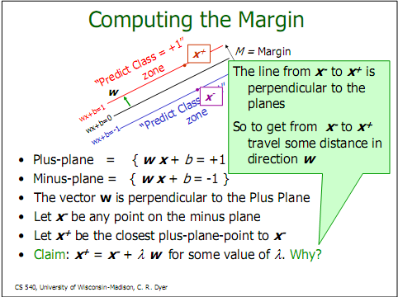

Slide 23
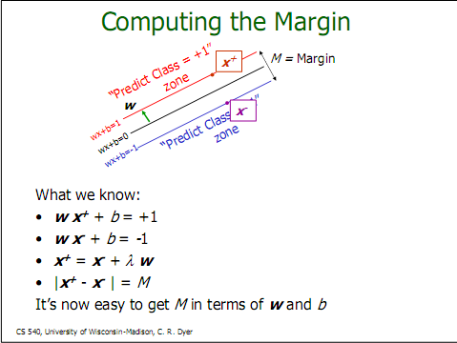

Slide 24
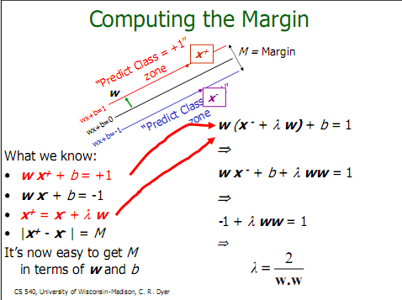

Slide 25
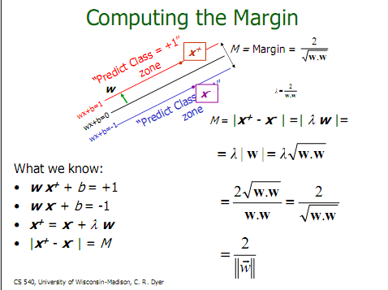

Slide 26
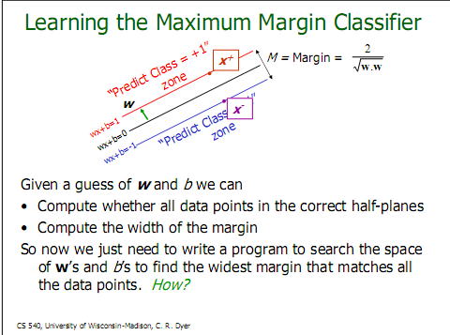

Slide 27
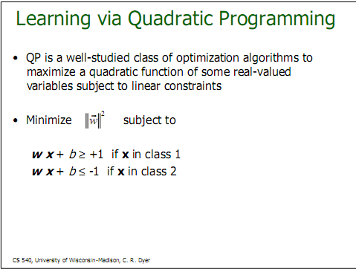
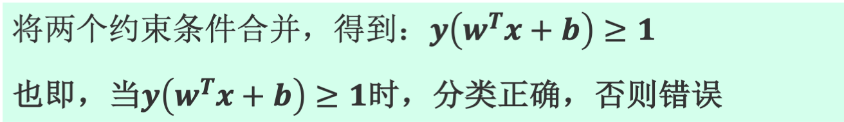
，y = 1
，y = -1

Slide 28
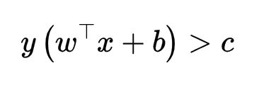
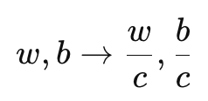

为什么设成 ±1？
原始其实可以写成：
同时缩放：
得到：

Slide 29
支持向量机------线性不可分

Slide 30
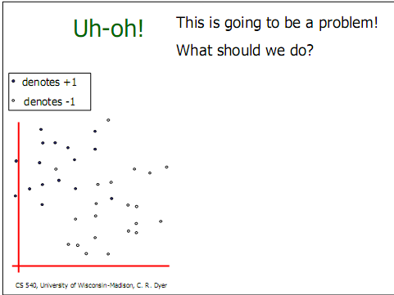

Slide 31
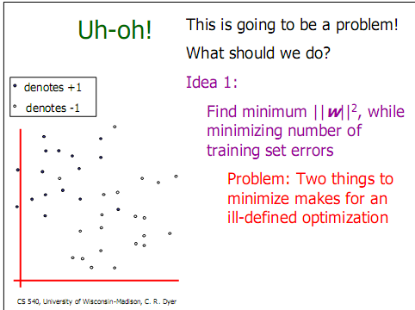


Slide 32
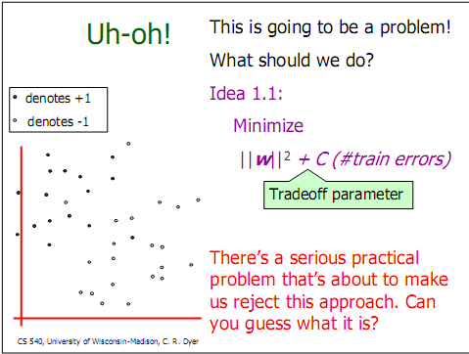


Slide 33
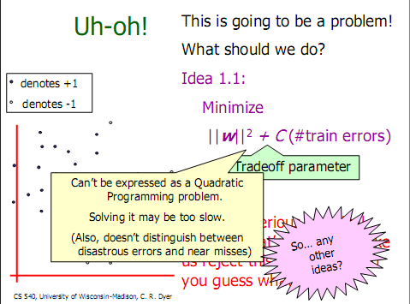

Slide 34
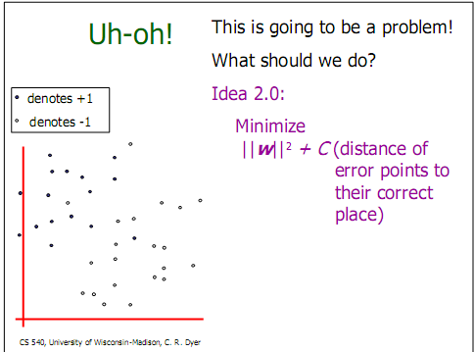

Slide 35
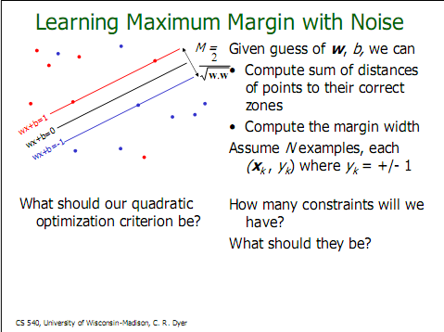

Slide 36
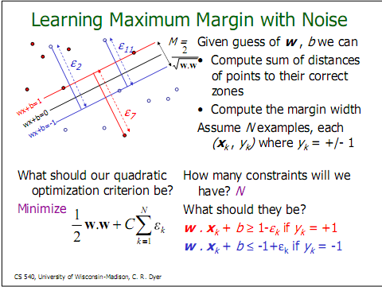

Slide 37
数学表达与推导

Slide 38



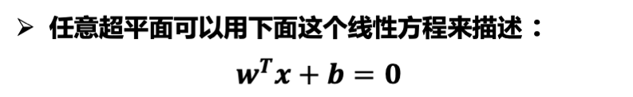

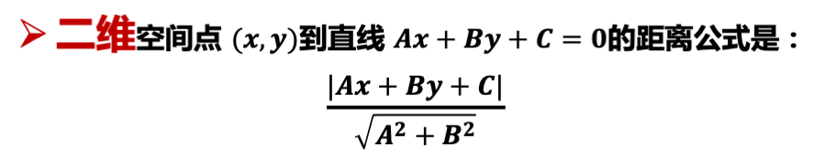

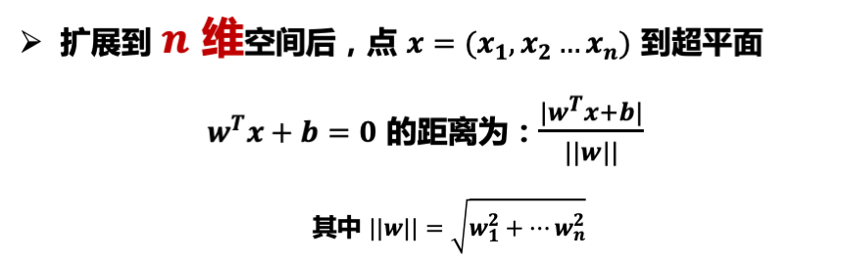
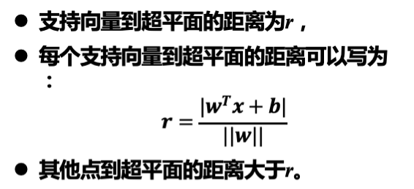
背 景 知 识
r

Slide 39

支持向量机---硬间隔与软间隔
线性可分情况：
y_{i} (w^{T} x_{i} + b) ≥ 1
硬间隔
对于线性不可分情况，对约束条件引入松弛变量，对训练集里面的每个样本(x_{i},y_{i})引入了一个松弛变量ξ_{i}≥0,使得：
y_{i} (w^{T} x_{i} + b) ≥ 1−ξ_{i}, ξ _{i} ≥ 0
软间隔
∑
m
ξ
越小越好，为0时，退化为硬间隔
i=1
i

Slide 40
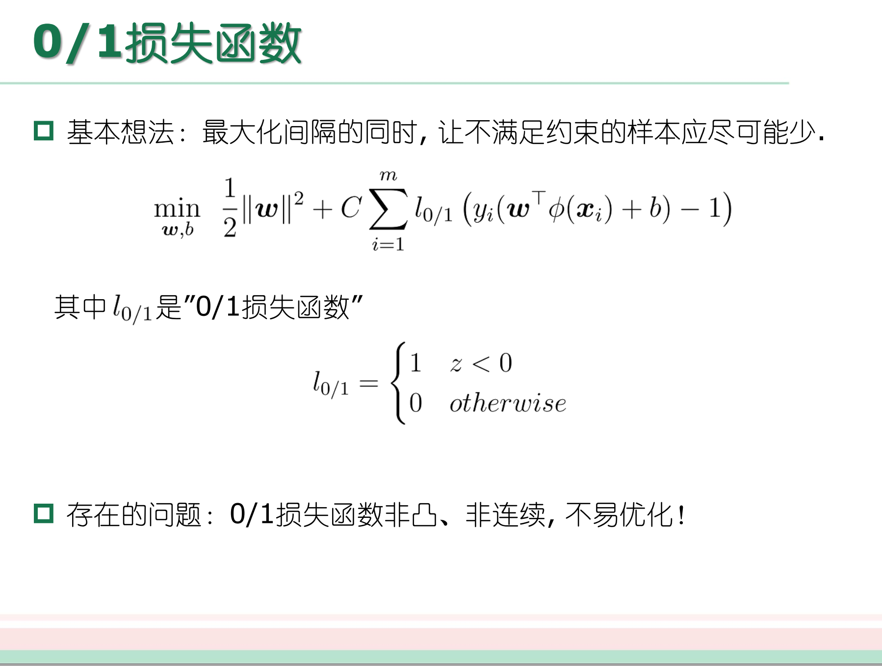
支持向量机---软间隔
线性不可分-学习模型（Idea1.1）
（y_{i} (w^{T} x_{i} + b) ）
即，y_{i} 不等于sign(w^{T} x_{i} + b), 样本预测出错
即，y_{i} 等于 sign(w^{T} x_{i} + b), 样本预测正确

Slide 41
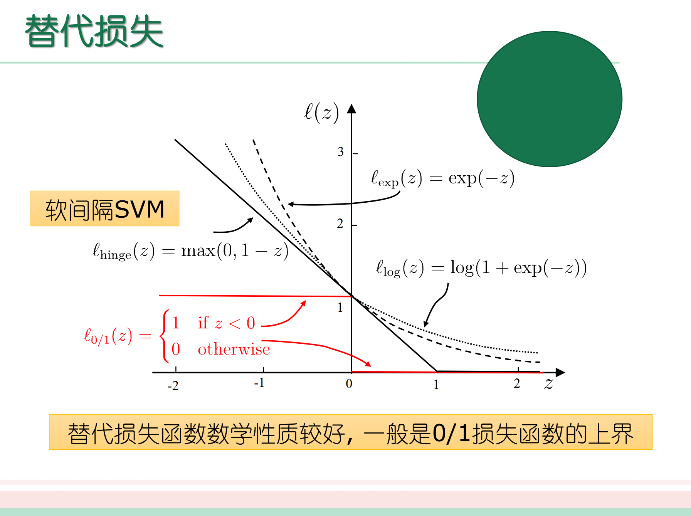
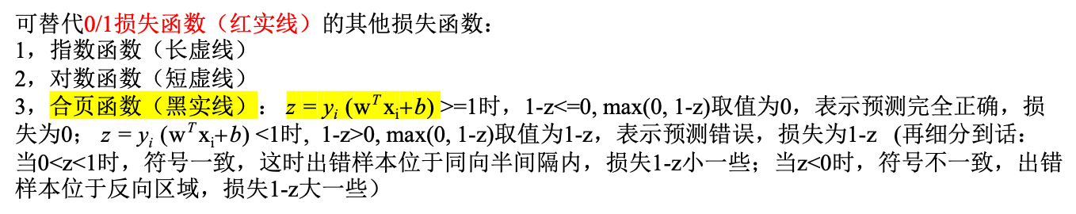

Slide 42
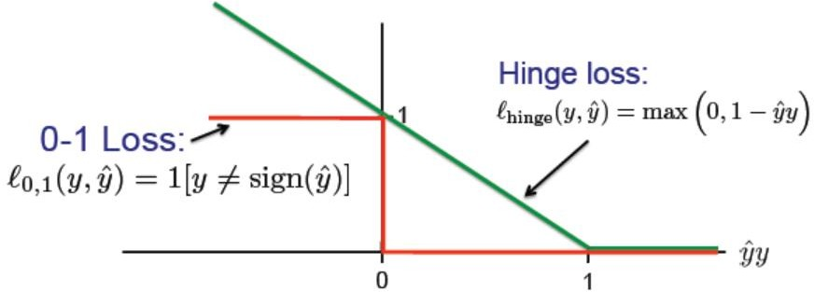

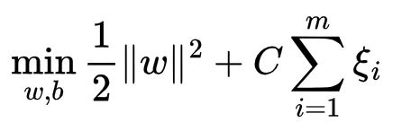



支持向量机---软间隔（Idea2.0）
若满足约束，则记为0，若不满足约束，则记录其差值
合页损失函数为凸函数、连续、几乎处处可导
软间隔最大化：
– More robust for outliers
if 1-z > 0
⎨0, otherwise
引入松弛变量
[1-z]
₌ ⎧1−z,
+
⎩
m
min
w,b
∑
[1− y_{i} (w^{T} x_{i} + b)]
+
+ λ || w ||²
i=1
s.t.
合页损失函数
结构化损失，起到正则项的作用
y_{i} (w^{T} x_{i} + b) ≥ 1−ξ_{i}, ξ _{i} ≥ 0
Hinge loss function!
每一个样本都有一个对应的松弛变量，表征该样本不满足约束的程度
经验损失

Slide 43
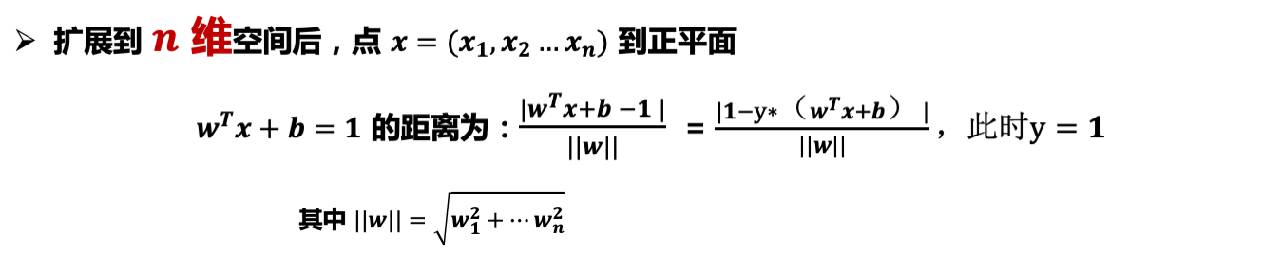

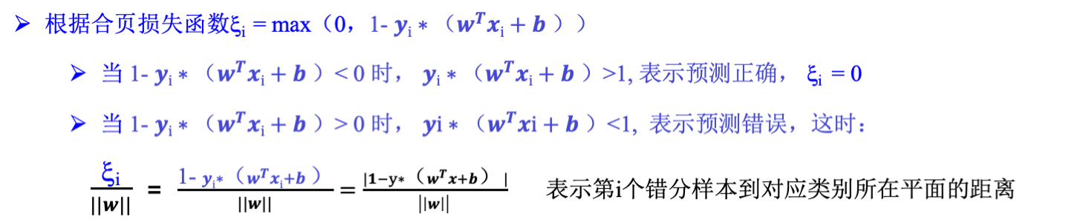
ξ_{i} 的几何意义

Slide 44
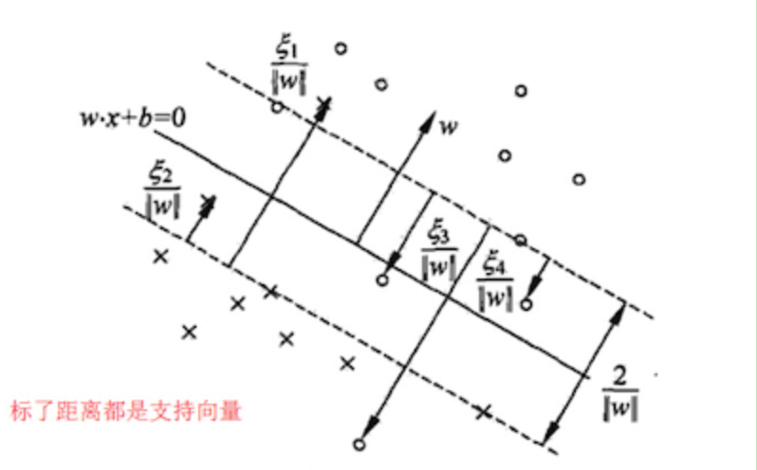
ξ_{i} 的几何意义

Slide 45
扩展内容

Slide 46

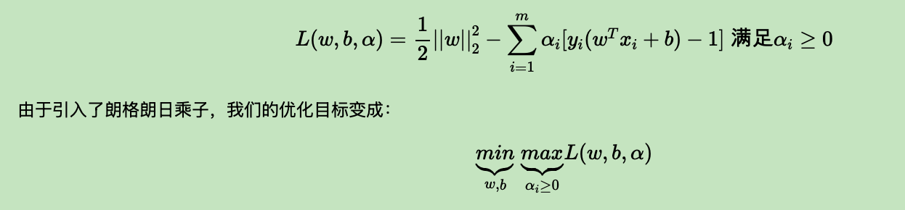
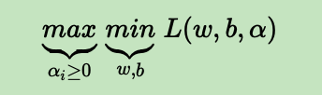
拉格朗日对偶—硬间隔最大化
线性可分时，SVM的优化目标是：
根据凸优化理论，可以通过拉格朗日函数将优化目标转化为无约束的优化函数：
由于引入了朗格朗日乘子，优化目标变成：
由于该优化函数满足KKT条件，可以通过拉格朗日对偶将该优化问题转化为等价的对偶问题：

Slide 47
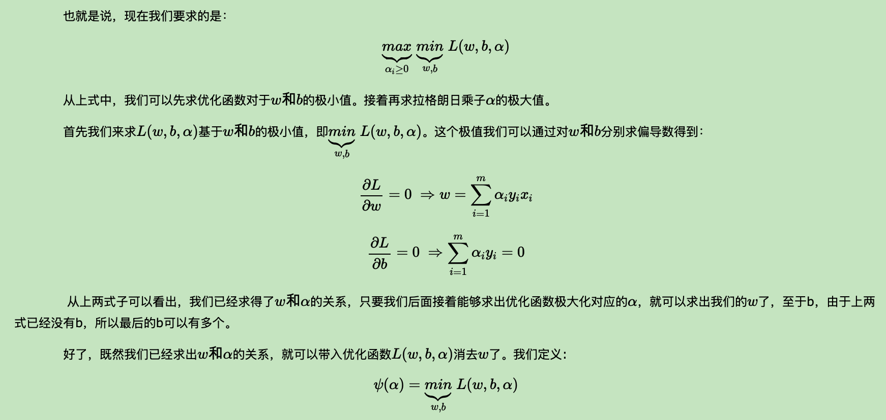
拉格朗日对偶—硬间隔最大化

Slide 48
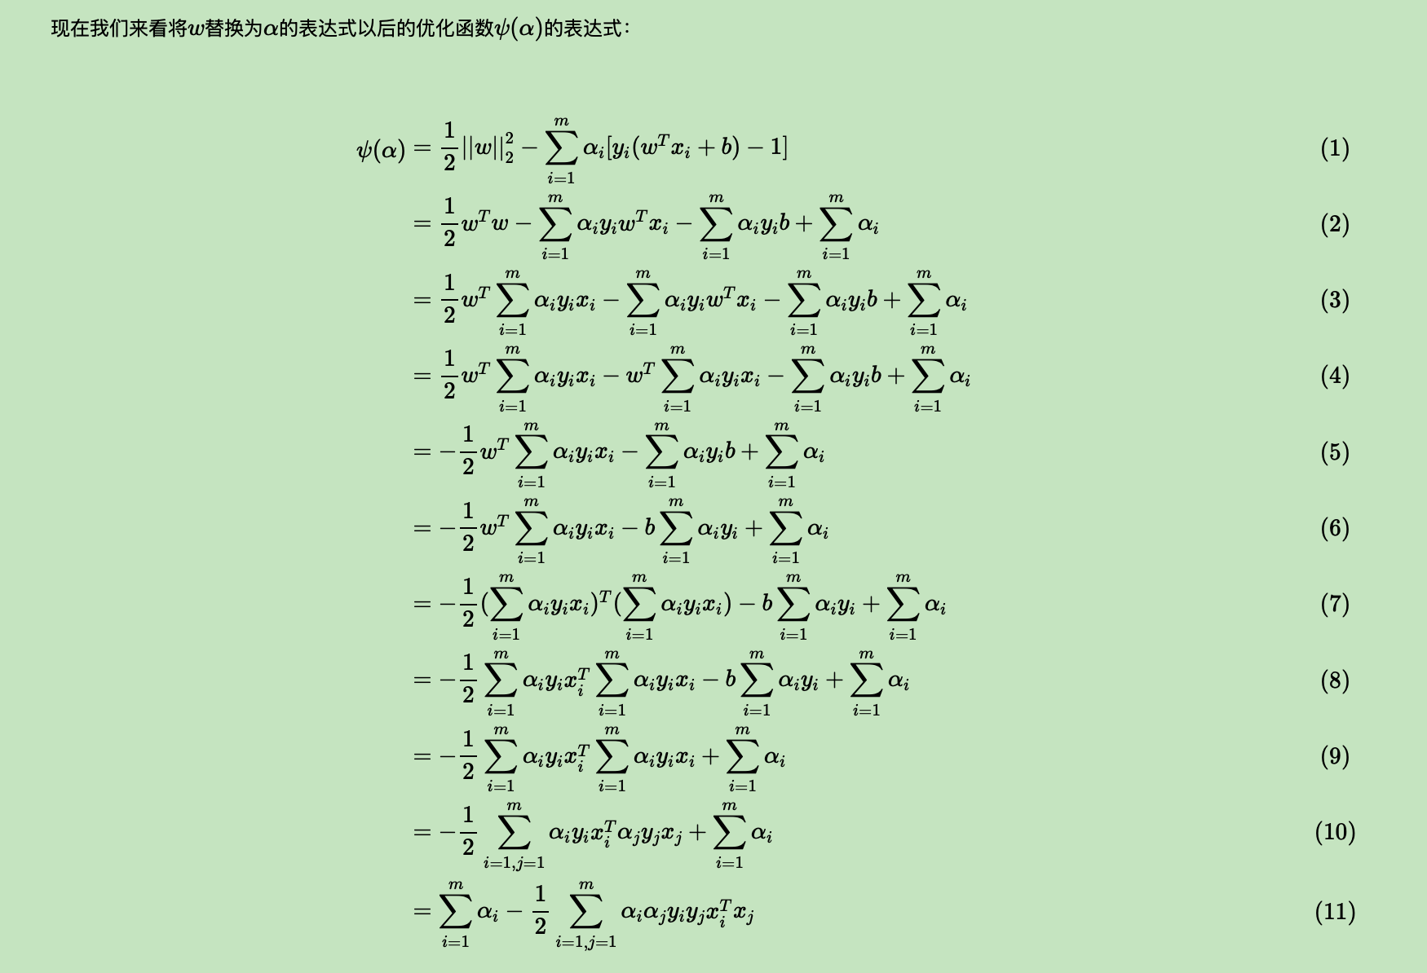
拉格朗日对偶—硬间隔最大化

Slide 49

只要可以求出上式极小化时对应的α向量就可以求出w和b了。具体怎么极小化上式得到对应的α，一般需要用到SMO算法，这个算法比较复杂，这里假设通过SMO算法，得到了对应的α的值α∗

Slide 50

拉格朗日对偶—硬间隔最大化

Slide 51


线性可分SVM的算法过程

Slide 52


Slide 53
核技巧---非线性分类问题

Slide 54


Slide 55


Slide 56


Slide 57


Slide 58


核技巧
难点---如何找到合适的非线性变换？
非线性分类问题---如何用线性方法解决非线性问题？
第一步：非线性转换，将低维空间样本投影到线性可分的高维空间
第二步：在高维空间学习一个线性超平面

Slide 59






核技巧---核支持向量机
设样本 映射后的向量为 , 划分超平面为 .
原始问题
对偶问题
预测
可以看到：
1. 只是在原始问题中用到了映射；
2. 在优化对偶问题和预测中均用内积
因此， 虽然映射函数的形式在没有数据相关领域知识时很难给出，但是如果能够算出内积，不知道映射函数的形式也没有关系！
只以内积的形式出现

Slide 60


如何在不知道映射函数的情况下算出内积呢？
先来看一个例子 ，尝试构造一个
设x = [x₁, x₂, x₃], 通常可以构造如下：
上式中仅考虑了指数幂最多到2的情况，如果指数幂增加或者x的维度大幅增加， 的维度会爆炸性增长，计算 的时间代价巨大。
事实上，很多时候我们并不需要直接计算 。比如下例：
=

Slide 61

核技巧---核函数
  K (x, y) 满足什么条件才能成为核函数？
      K (x, y) 是X × X上的对称函数，
      对于任意的x₁, x₂, …, x_{m}∈X, K (x, y) 关于x₁, x₂, …, x_{m}的核矩阵半正定的，
Mercer定理(充分非必要)：只要一个对称函数所对应的核矩阵半正定, 则它就能作为核函数来使用.
      利用K (x, y) 将样本输入空间转化为一个希尔伯特空间（完备的内积空间），从而提高算法处理非线性分类问题的能力。
Notes:
希尔伯特空间是泛函分析中的一个重要概念，以德国数学家大卫·希尔伯特的名字命名。希尔伯特空间，有着一些非常好的性质，如自反性和完备性。
线性空间（向量空间）–> 内积空间 –> 赋范向量空间 –> 度量空间 –完备的–> 希尔伯特空间

Slide 62




常用核函数
线性核函数：
多项式核函数：
高斯核函数
Sigmoid核函数

Slide 63



04. 核技巧---常用核函数
核函数的注意事项：
核函数选择成为svm的最大变数
核函数的性质：
核函数的线性组合仍为核函数
核函数的直积仍为核函数
设 为核函数，则对于任意函数g,

Slide 64








核技巧---表示定理（Representation Theorem）
核 SVM:
观察
核 SVR:
结论：无论 SVM还是 SVR, 学得模型总能表示成核函数的线性组合
对损失函数没有限制
更一般的结论(表示定理 ): 对于任意单调递增函数
对正则化项Ω仅要求单调递增；甚至不要求Ω是凸函数
和
任意非负损失函数
的解总可写为
, 优化问题
对于一般的损失函数和正则项，优化问题的解都可以表示为核函数K (x, x_{i} ) 的线性组合

Slide 65

核技巧--- KSVM
从对偶问题直接实现SVM核化－训练
通过表示定理可以得到很多线性模型的”核化”版本
  核SVM
  核LDA
  核PCA
  ……
m m
mim ¹ ∑∑α α y y (x ⋅ x ) − ∑α
α
2
i j i j i
j
i
i=1 j =1 i=1
∑α_{i} y_{i} = 0
i=1
s.t.
m
α_{i} ≥ 0, i = 1, 2,..., m
m m
mim ¹ ∑∑α_{ι}α _{j} y_{i}y_{j} K(x,x) − ∑α_{ι}
α
2
i=1 j =1 i=1
∑α_{i} y_{i} = 0
i=1
s.t.
m
α_{i} ≥ 0, i = 1, 2,..., m
α α y y K (x , x ) −

Slide 66

核技巧--- KSVM
预测 (对新数据)
⎛
m
⎞
m
∑
j ∑ i i i j i=1
α y
α y (x ⋅ x )
f (x) = sign
⎜
*
(x ⋅x
) + b * ,
b* = y −
*
i i
i
⎟
⎝ i=1
⎠
⎛
m
⎞
m
∑
∑
α y K (x ⋅ x )
α y K (x ⋅ x ) + b * ,
b* = y −
*
f (x) = sign
⎜
*
⎟
⎝ i=1
i i i
⎠
j
i i i j
i=1

Slide 67

SVM算法小结---引入核函数后，不再区分是否线性可分，可统一处理

Slide 68
SVM文本分类例子

Slide 69


Slide 70


Slide 71


Slide 72


Slide 73


Slide 74


Slide 75
扩展：支持向量回归

Slide 76

支持向量机回归
线性回归任务
  给定m个训练样本(x₁, y₁), (x₂, y₂), …, (x_{m}, y_{m}) ，其中x_{i} ∈ R^{d}，i =1,2,…,m为 d 维空间中的样本特征，y_{i}∈R 为其对应的回归目标，希望学习到如下回归模型使得 f(x) 与 y 尽可能地接近：
f (x) = w^{T} x + b, x ∈ R^{d}
  传统的线性最小二乘法 (正则化)：
m
∑
i=1
( )
2
+ λ w
2
2
min
w,b
T
w x + b − y
i i
差值越小 f(x) 与 y 越接近

Slide 77

支持向量机与支持向量回归
SVM
SVR
分类问题
寻求一个最优超平面（函数g(x) ）将两类样本点分的最开，
使得到超平面最近的样本点的距离最大。
回归问题
寻求一个线性回归方程（函数y=g(x)）去拟合所有的样本点，
使得到超平面最远的样本点的距离最小。

Slide 78

支持向量如何进行回归学习？
基本思路 : 允许模型输出与实际输出间存在 2ε 的差别
Support vector regression, SVR
假设f(x)与y之间可以有 ε 容忍偏差
落入 2ε 间隔带的样本不计算损失
2ε 间隔带

Slide 79



ε-不敏感 (insensitive)损失函数
落入 2ε 间隔带的样本不计算损失
最小二乘损失函数
支持向量回归使用的
ε-不敏感损失函数
2ε 间隔带, 不计算损失
T
w x + b − y
i i

Slide 80





支持向量机回归
学习模型
该损失函数度量经验误差
ε-insensitive loss function
ε-不敏感损失函数
1 2
₂ 2
m
_{ε} ( f (x_{i} ) − y_{i} ),
min
w,b
w ＋C
∑
i=1
⎧0,
if | z |≤ ε
otherwise
_{ε} ( z ) =
(z)
⎩| z | −ε ,
(z) = z²
z
if | z |≤ ε
otherwise
_{( z ) =} ⎧0,
ε
⎨
⎩| z | −ε ,

Slide 81

支持向量机回归
松驰模型（SVR优化目标）
ξ_{i} 和 ξ^{ˆ}i
引入松弛变量 和惩罚参数C，提出软间隔SVR
原始问题
同样可以采用拉格朗日对偶将原始优化问题转化成等价的对偶问题来解决

Slide 82
本章小结
支持向量机的”最大间隔”思想
引入”软间隔”缓解特征空间中线性不可分的问题
通过拉格朗日对偶进行硬（软）间隔最大优化
通过向高维空间映射解决线性不可分的问题
将支持向量的思想应用到回归问题上得到支持向量回归

